Slide 1


Název školy | Hotelová škola Mariánské Lázně
Adresa školy | Komenského 449/2, 353 01 Mariánské Lázně
Číslo projektu | CZ.1.07/1.5.00/34.0970
Číslo DUMu | VY_32_INOVACE_G-M2-05
Předmět | Matematika
Téma | Obecná rovnice přímky
Autor | Mgr. Olga Ptáková
Metodický popis (anotace) | Výklad a nejjednodušší vzorové úlohy.
Tento program je spolufinancovaný Evropským sociálním fondem a státním rozpočtem České republiky.
Notes:
*

Slide 2
Analytická geometrie
Obecná rovnice přímky

Slide 3
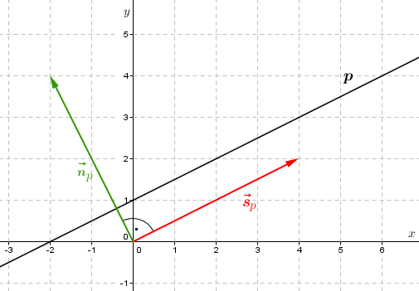

Nový pojem
normálový vektor
- vektor kolmý k dané přímce
$$\vec{n}$$
- vektor kolmý ke směrovému vektoru
přímky

Slide 4
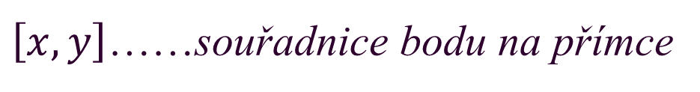


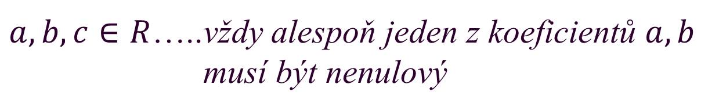
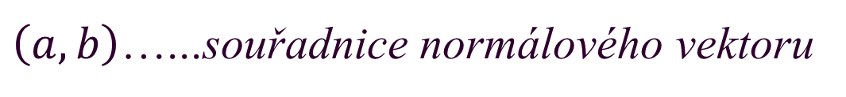
Obecná rovnice přímky:
$$ax+by+c=0$$
$\left[x,y\right]$……souřadnice bodu na přímce
$\left(a,b\right)$…...souřadnice normálového vektoru
$a,b,c∈R$…..vždy alespoň jeden z koeficientů $a,b$
musí být nenulový
$$\vec{n}=\left(a,b\right)$$
$$⇒ \vec{s}=\left(−b,a\right) ∨ \vec{s}=\left(b,−a\right)$$

Slide 5




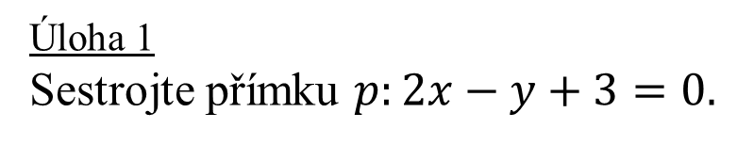







Úloha 1
Sestrojte přímku $p:2x−y+3=0.$
I. K sestrojení můžeme použít dva body, které leží na přímce.
- zvolíme dvě libovolné hodnoty $x$ a z rovnice dopočítáme $y$
- např.:
$$x=1$$
$$2∙1−y+3=0$$
$$A\left[1,5\right]$$
$$y=5$$
$$x=−2$$
$$2\left(−2\right)−y+3=0$$
$$B\left[−2,−1\right]$$
$$y=−1$$
II. K sestrojení můžeme použít bod a směrový vektor.
- určíme souřadnice jednoho bodu
$$A\left[1,5\right]$$
- určíme souřadnice směrového vektoru
$${\vec{n}}_{p}=\left(2,−1\right)$$
$$⇒ {\vec{s}}_{p}=(1,2)$$

Slide 6
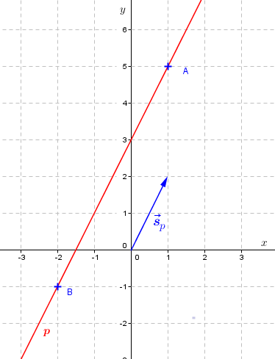

Slide 7
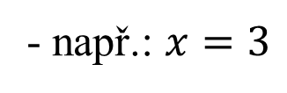

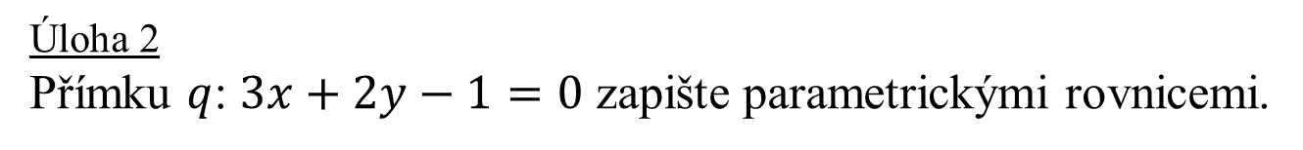






Úloha 2
Přímku $q$: $3x+2y−1=0$ zapište parametrickými rovnicemi.
- potřebujeme bod ležící na přímce a směrový vektor
- postup známe z předcházející úlohy
- např.: $x=3$
$$3∙3+2y−1=0$$
$$y=−4$$
$$A\left[3,−4\right]$$
$$\vec{n}=\left(3,2\right)$$
$$⇒ \vec{s}=\left(2,−3\right) ∨ \vec{s}=\left(−2,3\right)$$
$$q:$$
$$x=3+2t$$
$$y=−4−3t$$

Slide 8



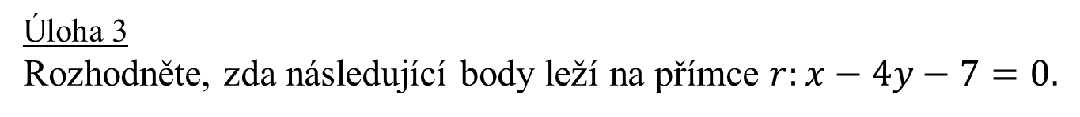






Úloha 3
Rozhodněte, zda následující body leží na přímce $r:x−4y−7=0.$
$A\left[3,1\right] B\left[−1,−2\right]$
- pokud body leží na přímce, musí vyhovovat rovnici
- jednu souřadnici dosadíme do rovnice, druhou dopočítáme
a porovnáme se zadáním
$$x=3$$
$$x=−1$$
$3−4y−7=0$
$$−1−4y−7=0$$
$$y=−1$$
$$y=−2$$
$$A∉r$$
$$B∈r$$

Slide 9



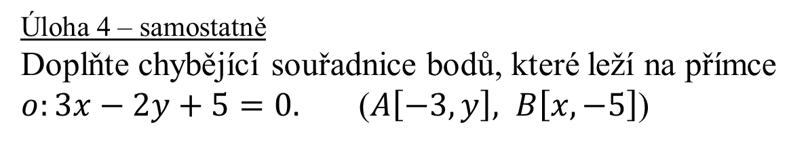



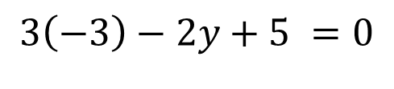

Úloha 4 – samostatně
Doplňte chybějící souřadnice bodů, které leží na přímce
$o:3x−2y+5=0.$ ($A\left[−3,y\right], B\left[x,−5\right]$)
$$x=−3$$
$$y=−5$$
$$3\left(−3\right)−2y+5 =0$$
$$3x−2\left(−5\right)+5=0$$
$y=−2$
$$x=−5$$
$$A\left[−3,−2\right]$$
$$B\left[−5,−5\right]$$

Slide 10
Zdroje:
Program GeoGebra 4.2.60.0
„ Pokud není uvedeno jinak, jsou použité objekty vlastní originální tvorbou autora.“
„Materiál je určen pro bezplatné používání pro potřeby výuky na všech typech škol
a školských zařízení. Jakékoli další využití podléhá autorskému zákonu. Veškerá vlastní
díla autora (fotografie, videa) lze bezplatně dále používat i šířit při uvedení autorova
jména.“

